Slide 1


Алгоритми з розгалуженням
За програмою нової української школи
Урок 20

Slide 2



Алгоритми з розгалуженням
Розділ 3 § 19
Часто трапляються ситуації, у яких слід приймати рішення або виконувати дії залежно від того, чи виконується умова. Такі ситуації в алгоритмах називають розгалуженнями.

Slide 3
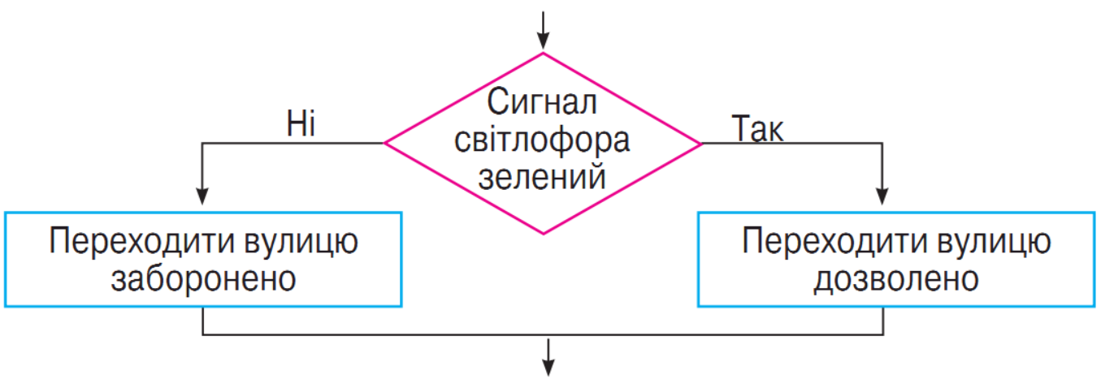
Алгоритми з розгалуженням
Розділ 3 § 19
На блок-схемах команду перевірки умови записують у блоці, що має форму ромба.

Slide 4
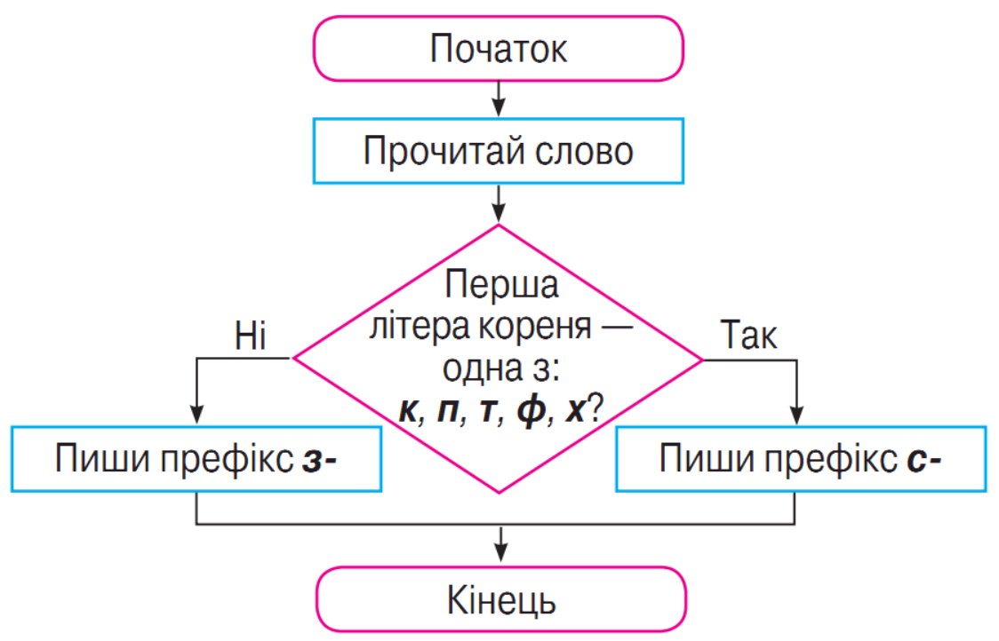
Алгоритми з розгалуженням
Розділ 3 § 19
На уроках української мови ви вивчали правило написання префіксів з- або с-.
Якщо корінь слова починається з літер к, п, т, ф, х, то пишеться префікс с-. В усіх інших випадках пишеться префікс з-.
А от як виглядатиме блок-схема цього алгоритму:

Slide 5


Алгоритми з розгалуженням
Розділ 3 § 19
Склади алгоритм переходу вулиці на пішохідному переході без світлофора.

Slide 6

Алгоритми з розгалуженням
Розділ 3 § 19
Вінні-Пух склав алгоритм діставання меду з вулика. У ньому виявилася зайва команда. Яка?
Алгоритм діставання меду з вулика
Узяти в П’ятачка повітряну кульку блакитного кольору.
Походити навколо дерева з кулькою над головою.
Піднятися на кульці вгору до вулика, схованого в дуплі дерева.
Зазирнути в дупло.
Проспівати пісню про те, що це прилетіла хмарка, а не ведмідь.
Непомітно для бджіл просунути лапу у вулик.
Набрати лапою меду.
Спуститися на землю.

Slide 7
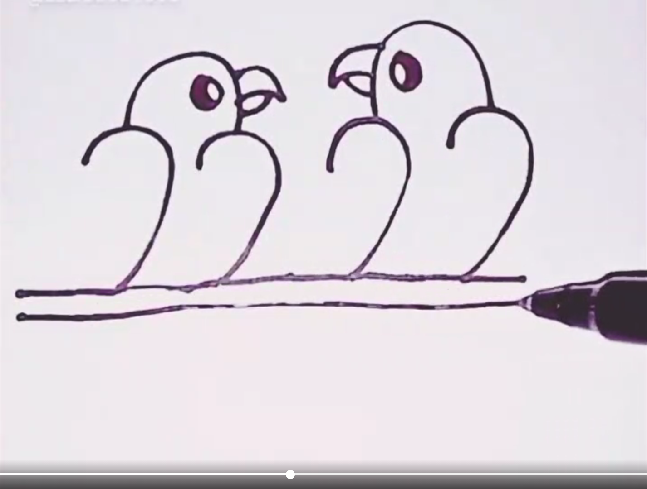

Переглянь відео
Розділ 3 § 19
Переглянь відеоінструкцію.
Склади й виконай алгоритм малювання птахів.

Slide 8
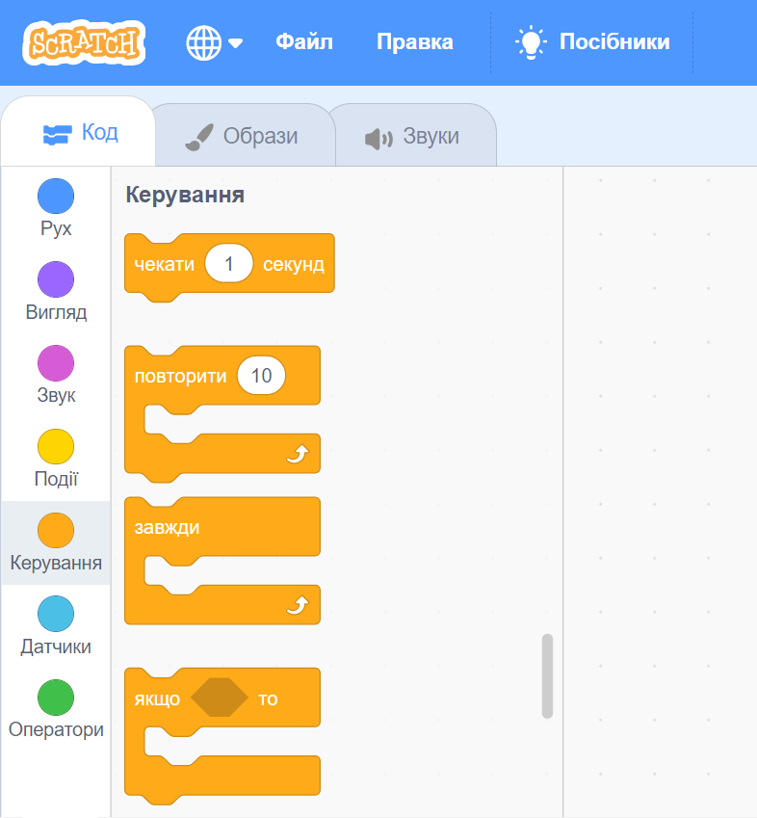
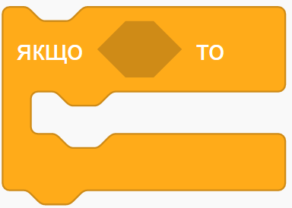
Алгоритми з розгалуженням
Розділ 3 § 19
У середовищі Скретч для створення алгоритмів із неповним розгалуженням існує команда якщо то, яка міститься в групі Керування.
1
2

Slide 9
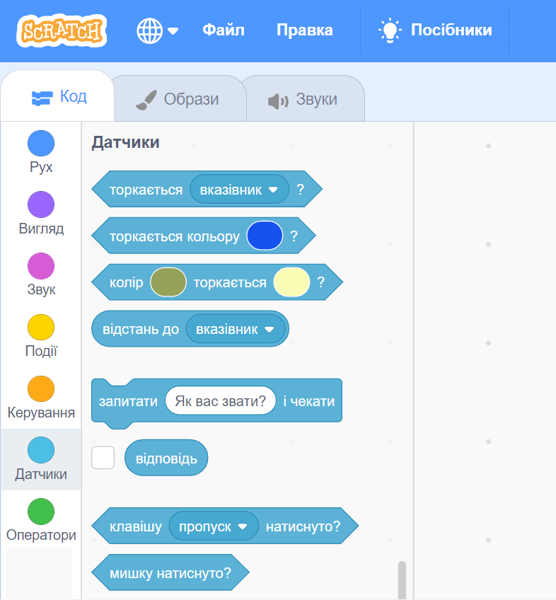
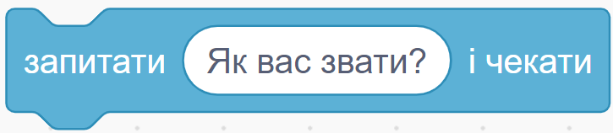
Алгоритми з розгалуженням
Розділ 3 § 19
Складемо програму для виконавця, який даватиме поради, як діяти під час дощу. Організувати діалог допоможе команда запитати і чекати з групи Датчики.
2
1

Slide 10
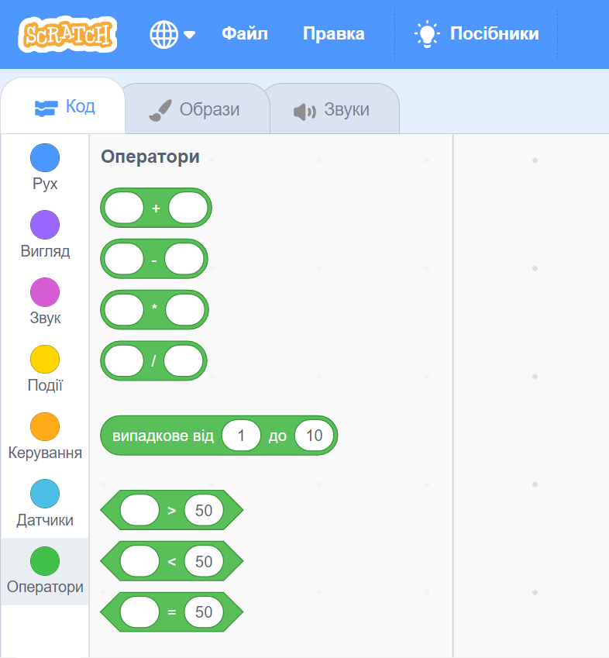

Алгоритми з розгалуженням
Розділ 3 § 19
Для складання умови скористаємося «цеглинкою» = з групи Оператори.
1
2

Slide 11
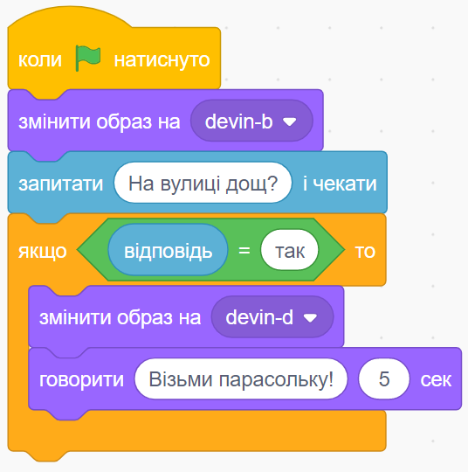
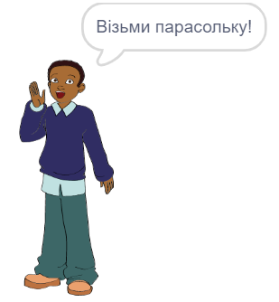
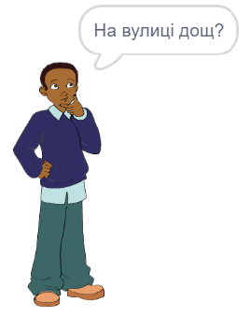
Алгоритми з розгалуженням
Розділ 3 § 19
Програма для виконавця, який даватиме поради, як діяти під час дощу.

Slide 12

Фізкультхвилинка
Автор: Мацаєнко Сергій Васильович
Джерело: teach-inf.com.ua
Розділ 3 § 19

Slide 13


Працюємо за комп’ютером
Автор: Мацаєнко Сергій Васильович
Джерело: teach-inf.com.ua
Розділ 3 § 19
Сторінка
73

Slide 14
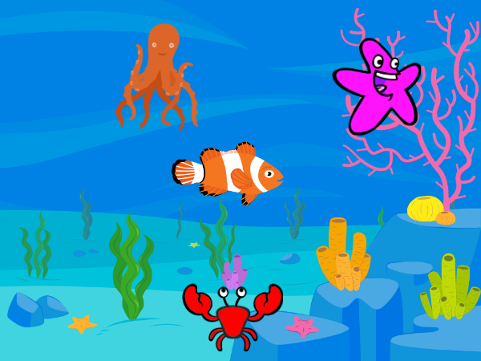
Працюємо за комп’ютером
Автор: Мацаєнко Сергій Васильович
Джерело: teach-inf.com.ua
Розділ 3 § 19
Завдання. Оформлюємо сцену.
Відкрий середовище Скретч.
Відкрий проєкт Акваріум.
Добери декорації для Сцени.
Збережи проєкт для подальшого використання.

Slide 15
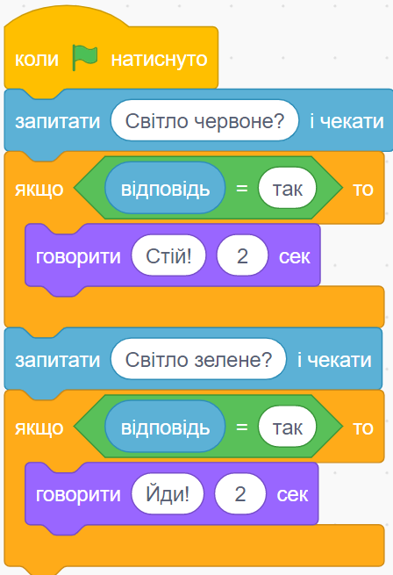
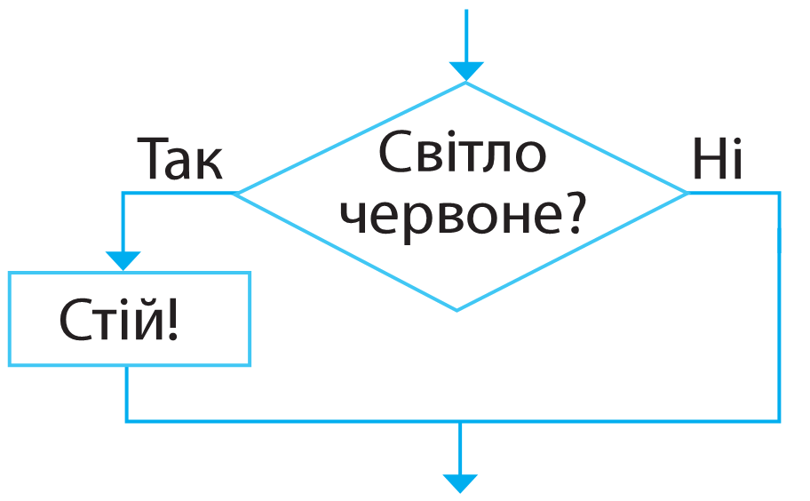
Працюємо за комп’ютером
Розділ 1 § 16
Завдання: скласти програму, за якою Рудий кіт навчатиме правилам переходу вулиці на світлофорі
(із неповним розгалуженням).
Фрагмент блок-схеми

Slide 16
Дякую за увагу!
За програмою нової української школи
Урок 20

